Slide 1

BÁO CÁO HỌC PHẦN LẬP TRÌNH ỨNG DỤNG WEB
NHÓM 5
ĐỀ TÀI: WEBSITE HỖ TRỢ, HƯỚNG DẪN CHIẾN LƯỢC CHO NGƯỜI CHƠI LIÊN QUÂN

Slide 2
LỜI MỞ ĐẦU
Trước hết, nhóm em xin cảm ơn cô giáo, ThS. Nguyễn Thị Kim Phượng đã nhiệt tình tham gia, hỗ trợ nhóm xây dựng và thiết kế website này.
Là những người thuộc thế hệ trẻ, chúng em may mắn được tiếp cận sớm với môi trường công nghệ. Mà trong đó, việc sử dụng công nghệ để giải trí cũng là một khía cạnh khá thú vị và nổi bật. Việc chơi game online sẽ trở nên đơn giản hơn khi có sự hướng dẫn, hỗ trợ từ các nhà làm game. Đây cũng chính là mục đích chính cho dự án cuối kì lần này của nhóm 5 – giúp tối ưu hóa trải nghiệm chơi game của người dùng.
Nguồn : Kết quả khảo sát game online khiến nhiều người… giật mình | Báo Dân trí (dantri.com.vn)

Slide 3
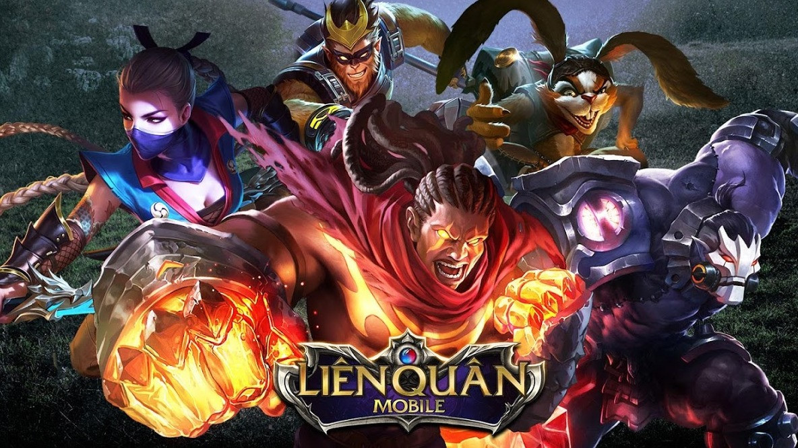
LỜI MỞ ĐẦU
Với sản phẩm lần này, chúng em mong muốn các “kiện tướng” Liên Quân sẽ dễ dàng hiểu và trang bị cho tướng của mình những món đồ thích hợp nhất, làm tăng khả năng chiến đấu của chúng cũng như giải đáp những thắc mắc của người dùng về game.

Slide 4
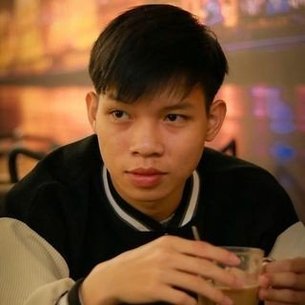
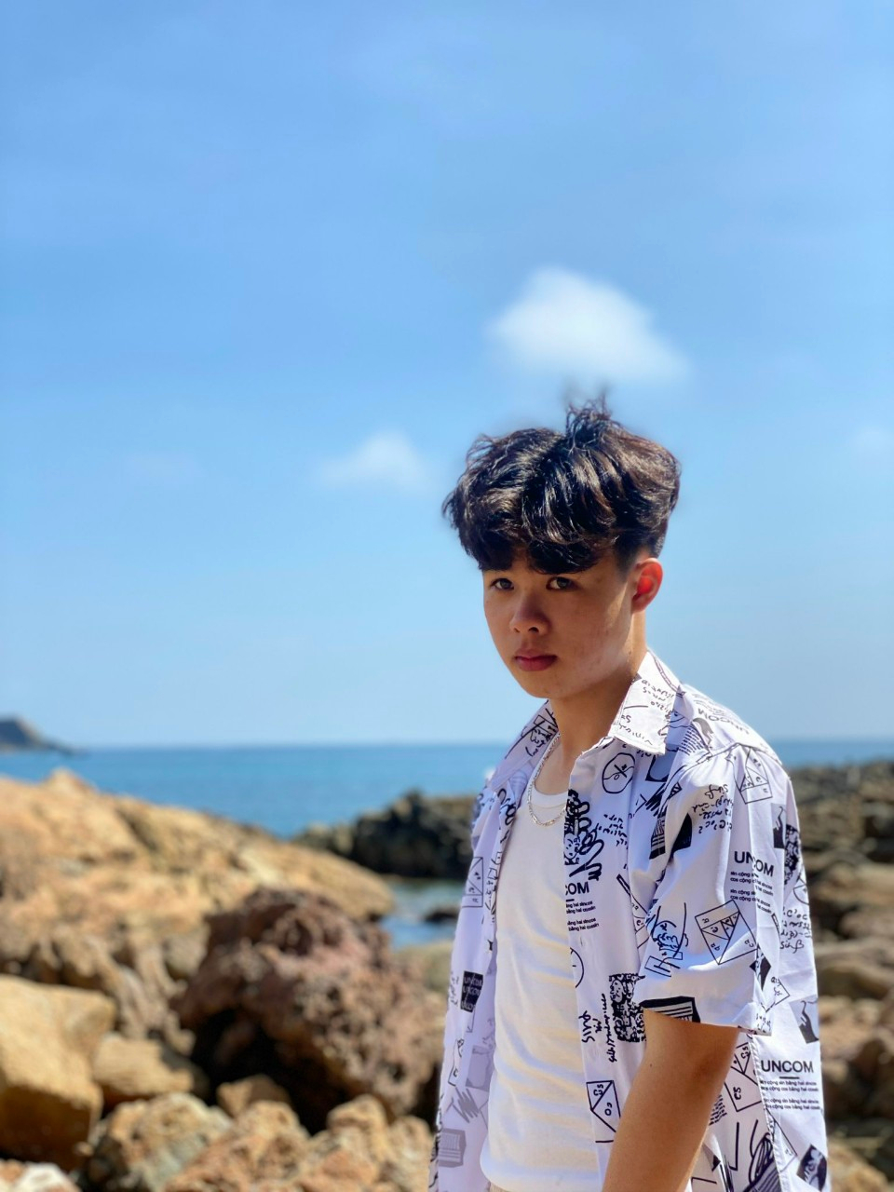
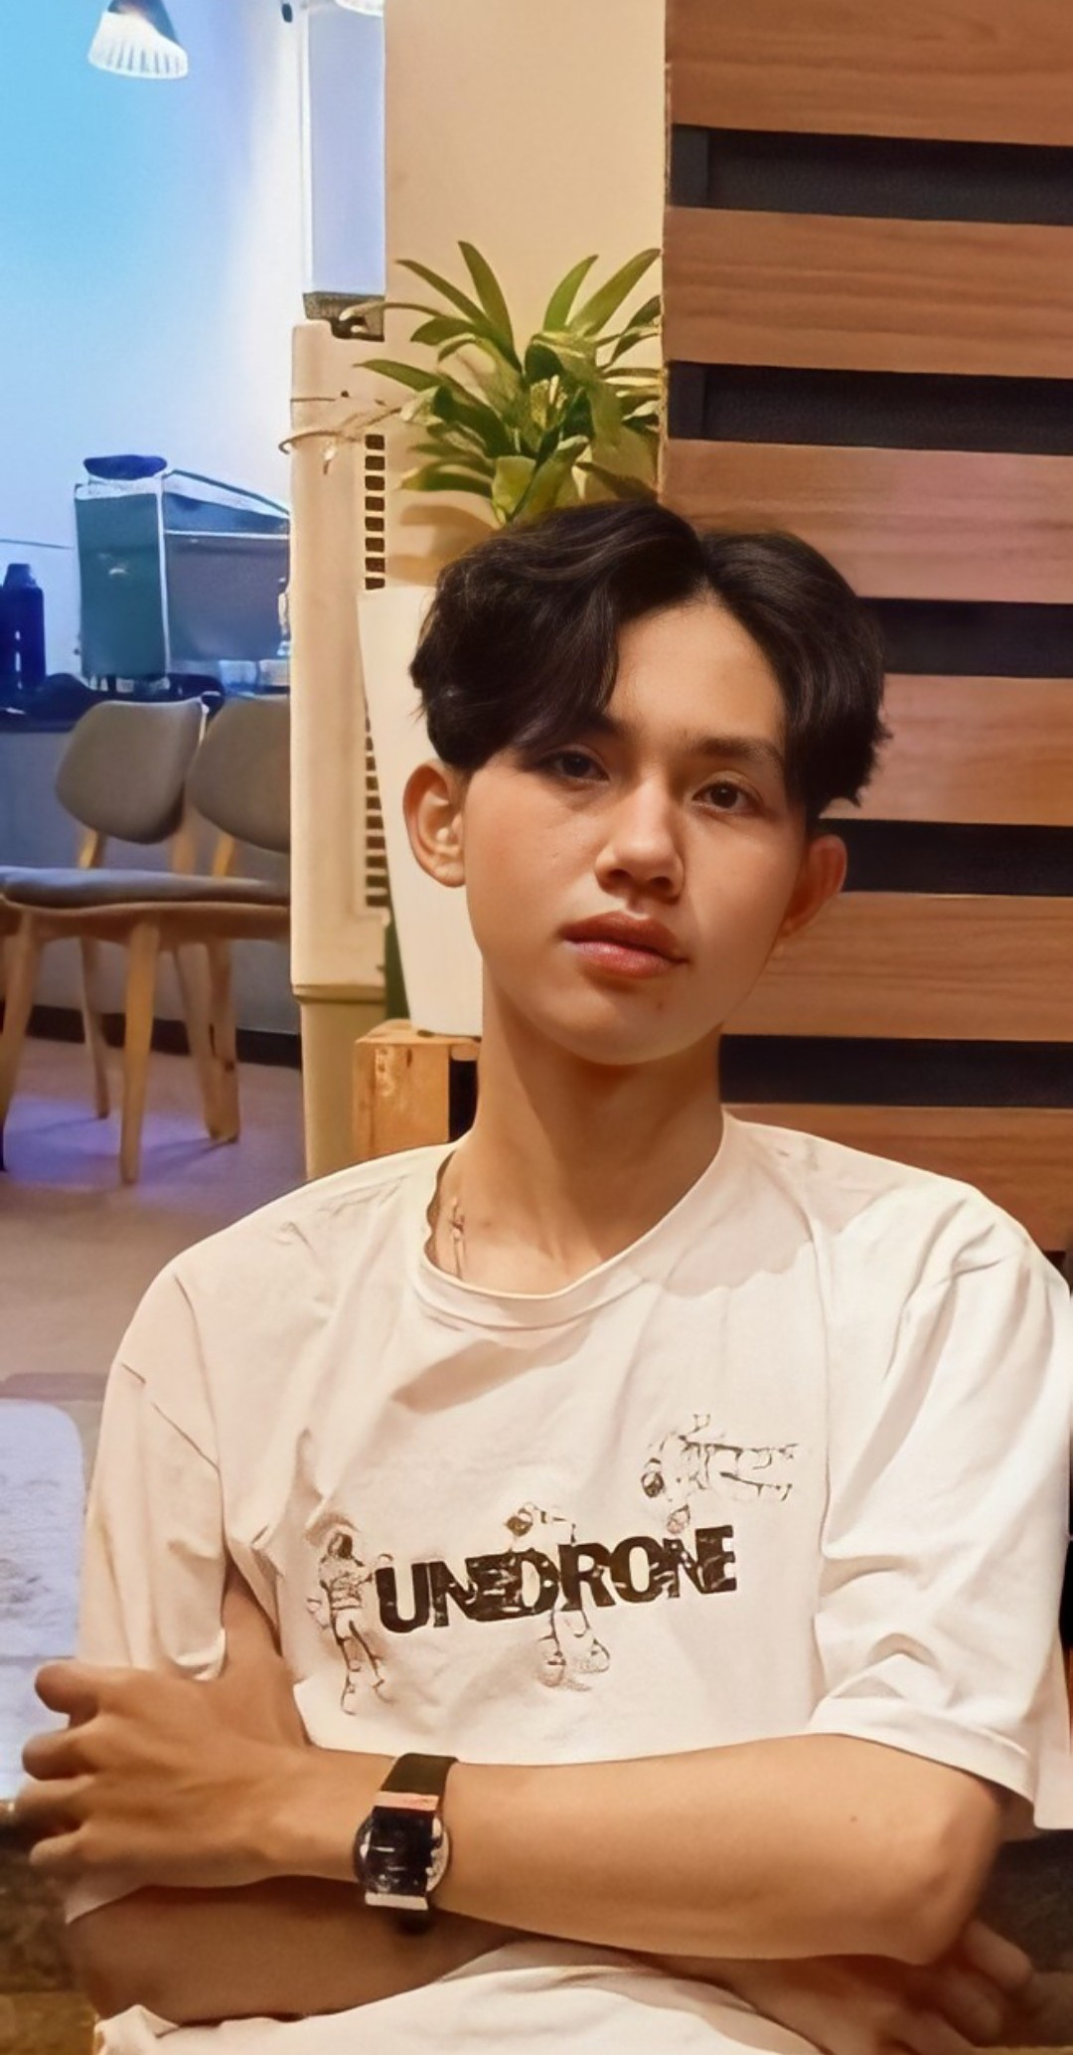
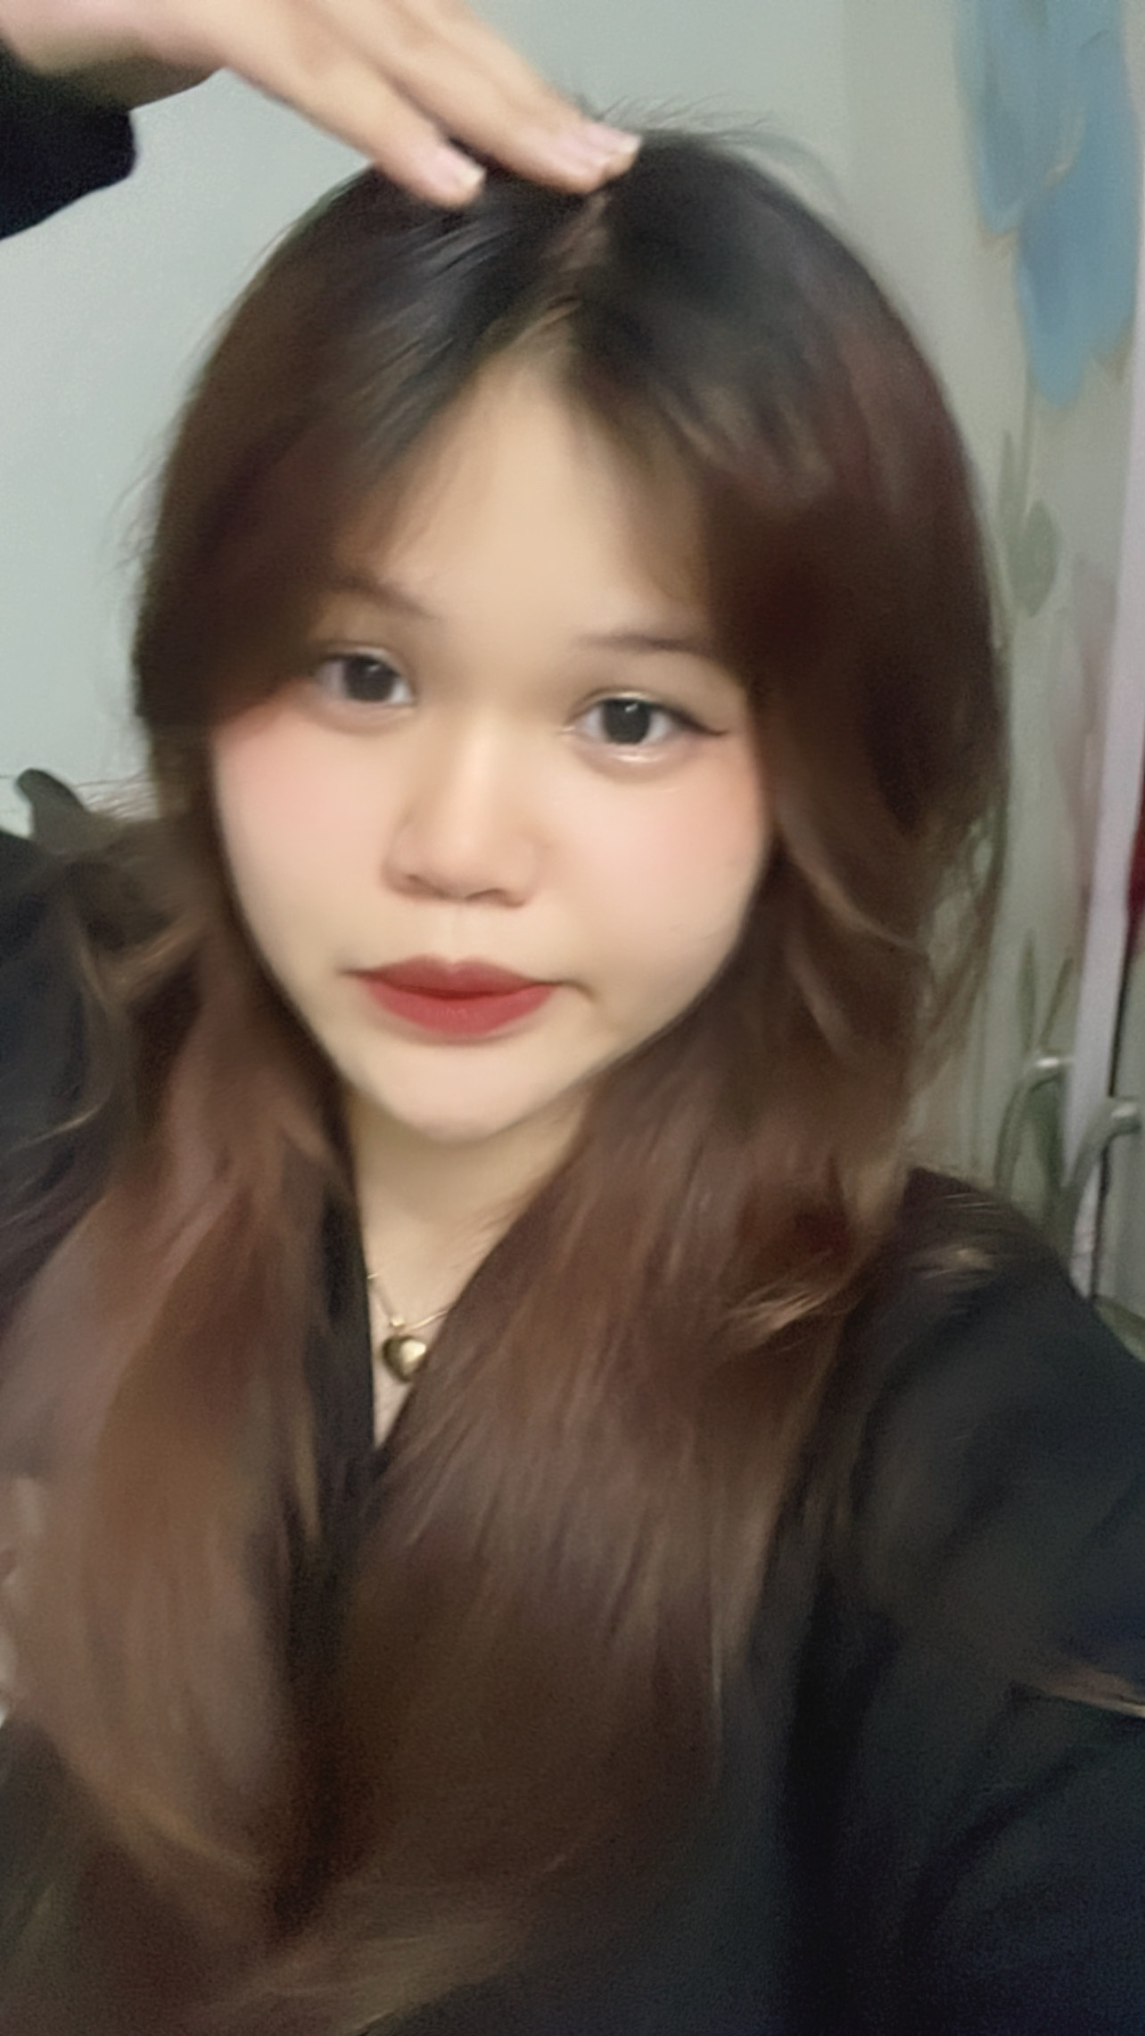
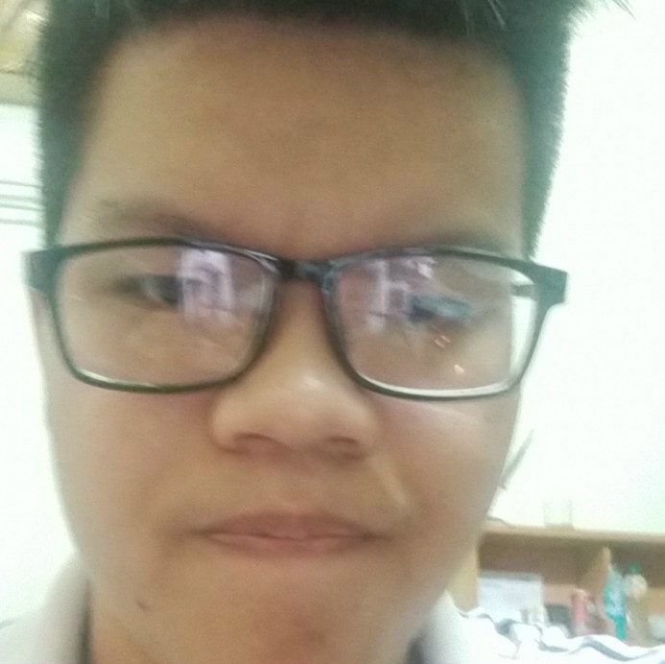
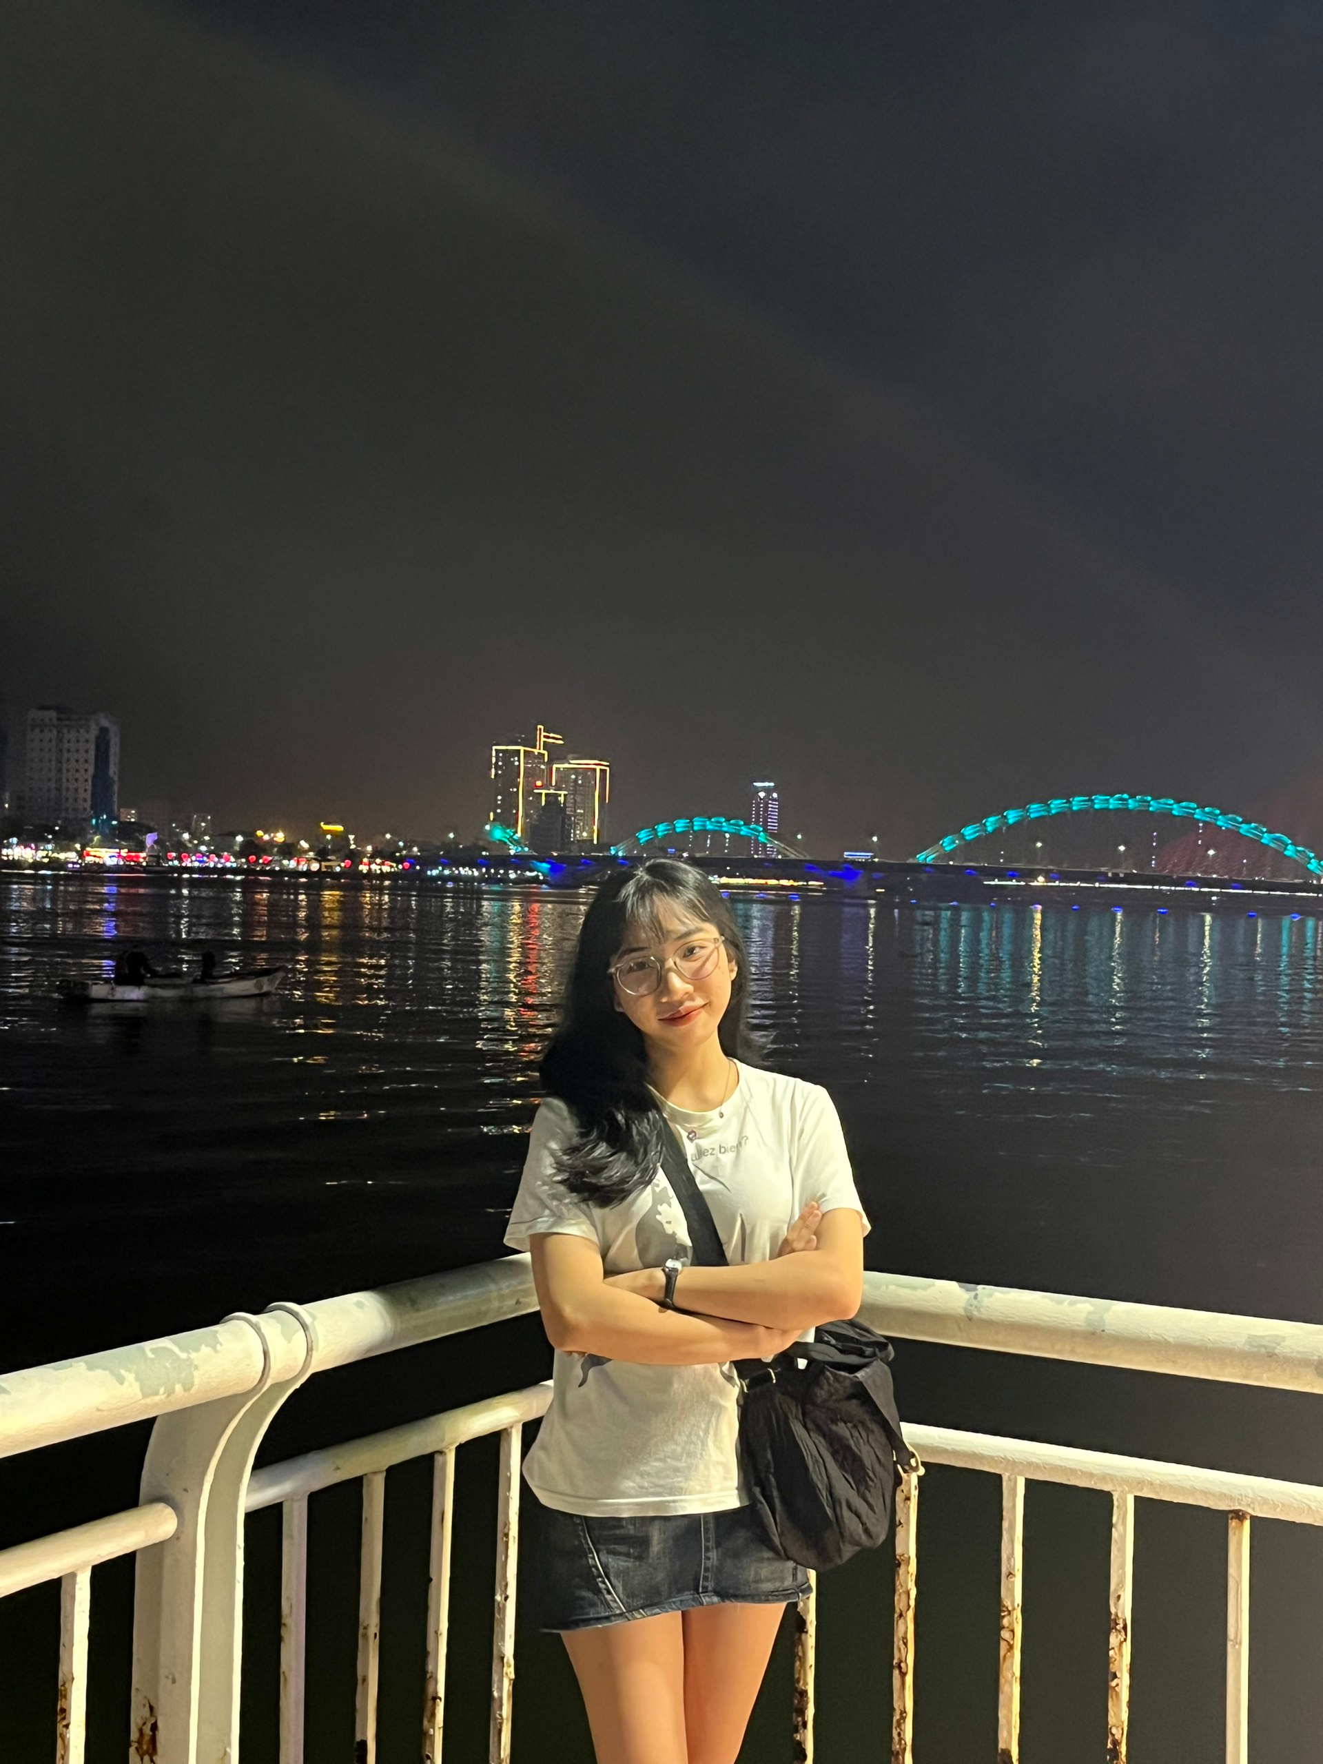
THÀNH VIÊN NHÓM
ĐOÀN VÕ NGUYÊN
NGUYỄN NHẬT HUY
NGUYỄN ĐÌNH VỸ
TRỊNH HUỲNH BẢO NGÂN
NGUYỄN TRƯƠNG THÁI KHANG
HUỲNH NGỌC TRANG

Slide 5



THÀNH VIÊN NHÓM
ĐOÀN VÕ NGUYÊN
+ TRƯỞNG NHÓM.
+ XÂY DỰNG TRANG CHỦ, GIAO DIỆN.
+ XÂY DỰNG CHỨC NĂNG TÌM KIẾM, TRANG THỐNG KÊ, TRANG HỖ TRỢ KHÁCH HÀNG.
+ XÂY DỰNG TRANG ĐĂNG NHẬP, ĐĂNG KÍ.

Slide 6

THÀNH VIÊN NHÓM
NGUYỄN NHẬT HUY – NGUYỄN ĐÌNH VỸ
XÂY DỰNG TRANG CHI TIẾT TƯỚNG

Slide 7


THÀNH VIÊN NHÓM
TRỊNH HUỲNH BẢO NGÂN
HUỲNH NGỌC TRANG
+ XÂY DỰNG CƠ SỞ DỮ LIỆU.
+ POWERPOINT VÀ THUYẾT TRÌNH.

Slide 8



THÀNH VIÊN NHÓM
NGUYỄN TRƯƠNG THÁI KHANG
XÂY DỰNG TRANG ADMIN

Slide 9




CÔNG NGHỆ ĐƯỢC SỬ DỤNG
Sử dụng ngôn ngữ lập trình PHP.
Sử dụng CSDL MySQL.
Sử dụng HTML, CSS, JS.

Slide 10
NỘI DUNG
CƠ SỞ DỮ LIỆU BÀI TOÁN.
TRANG ĐĂNG NHẬP, TRANG ĐỔI MẬT KHẨU, TRANG ĐĂNG KÝ.
TRANG NGƯỜI DÙNG (CHỨC NĂNG TÌM KIẾM, THANH MENU).
TRANG ADMIN.

Slide 11
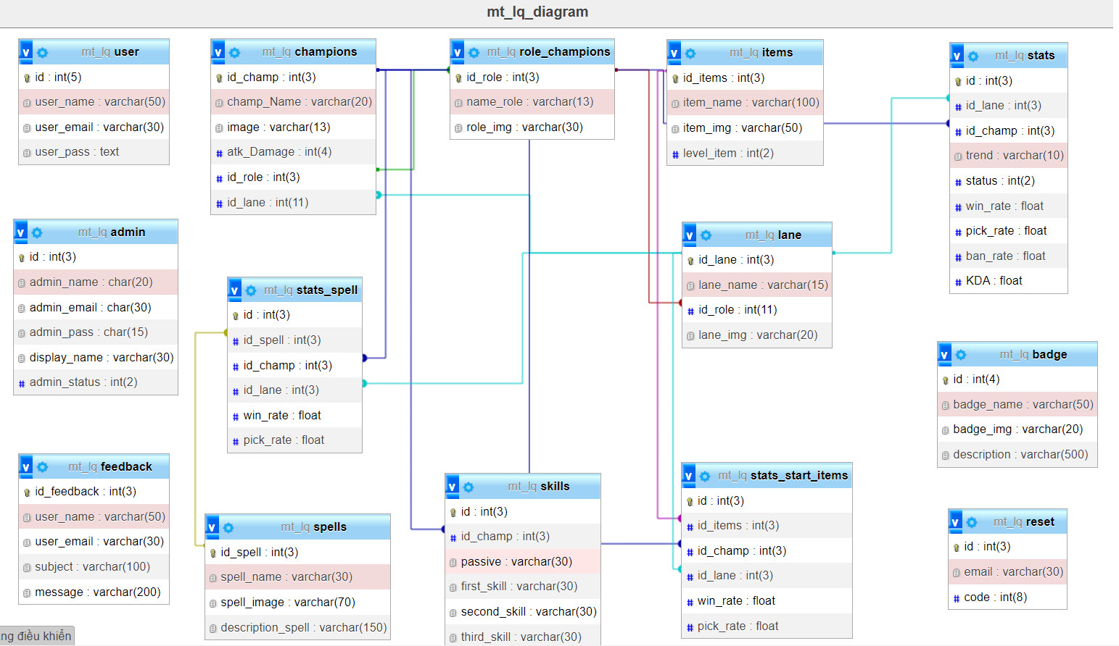
CƠ SỞ DỮ LIỆU BÀI TOÁN
MAP 5V5

Slide 12
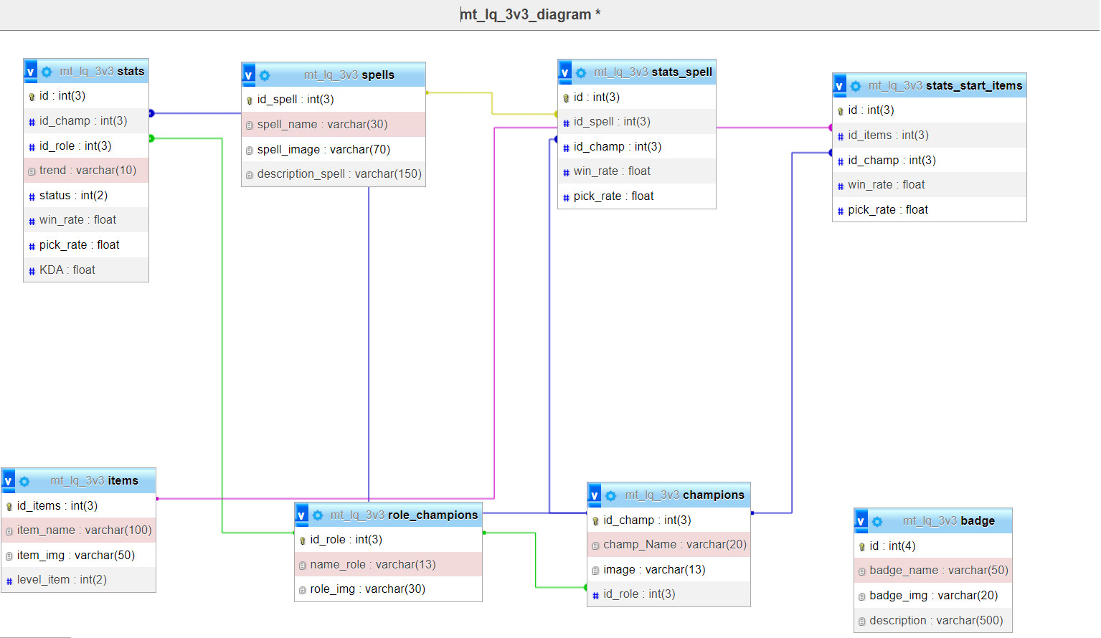
CƠ SỞ DỮ LIỆU BÀI TOÁN
MAP 3V3

Slide 13
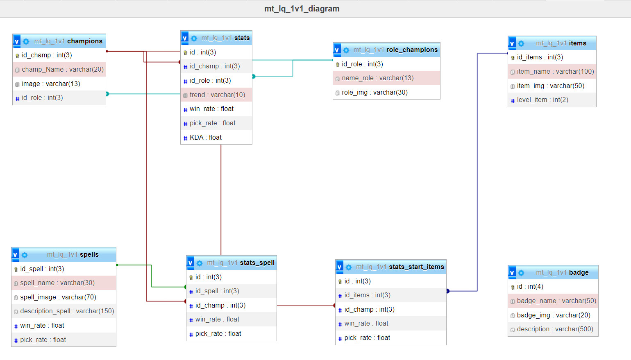
CƠ SỞ DỮ LIỆU BÀI TOÁN
MAP 1V1

Slide 14
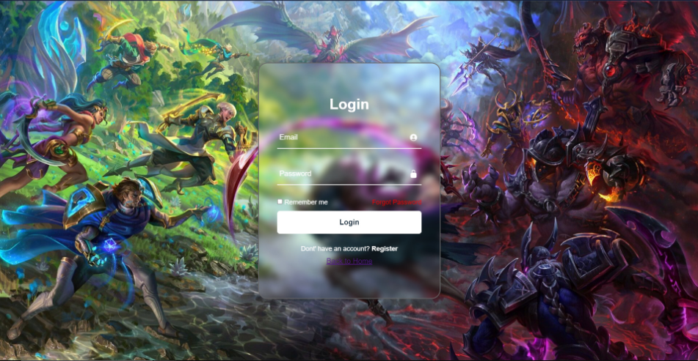
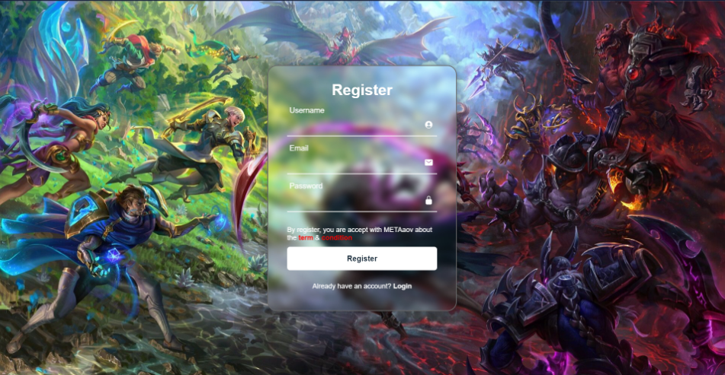
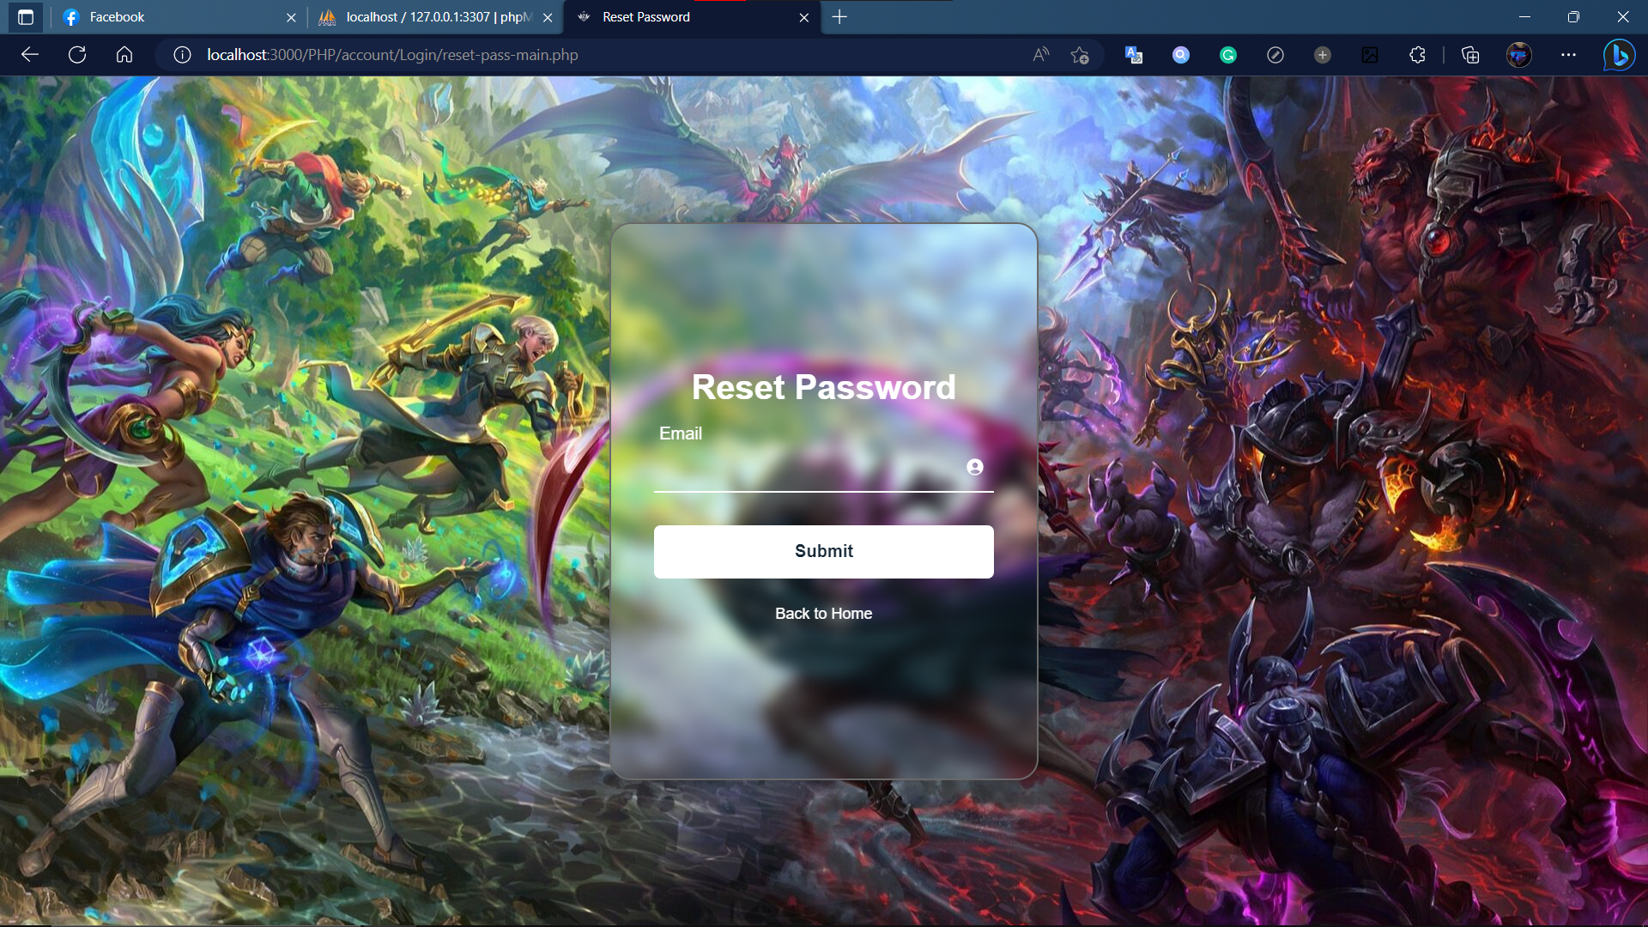
ĐĂNG NHẬP, ĐỔI MẬT KHẨU, ĐĂNG KÝ
TRANG ĐĂNG NHẬP
TRANG ĐĂNG KÝ
TRANG ĐỔI MẬT KHẨU

Slide 15
TRANG ĐĂNG NHẬP
Tùy vào người dùng khác nhau sẽ có giao diện phù hợp với chức năng của người dùng, tuy nhiên màn hình để đăng nhập vẫn sẽ giống nhau.
Người dùng có thể chọn “Nhớ mật khẩu” để thuận tiện cho việc đăng nhập lần sau, còn nếu đã lưu và không muốn nhớ mật khẩu nữa có thể click vào “Không lưu mật khẩu”.

Slide 16
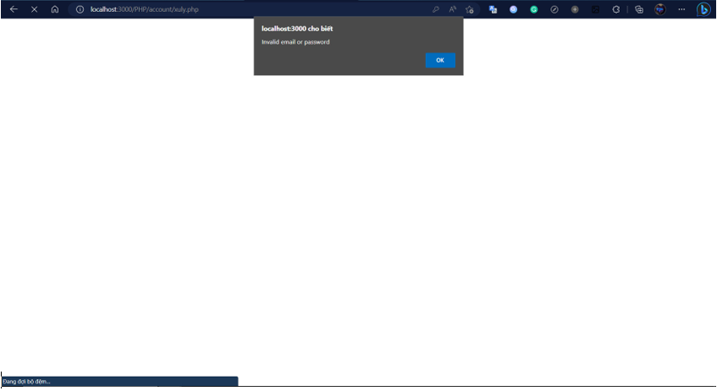
TRANG ĐĂNG NHẬP
Nếu người dùng nhập sai mật khẩu hoặc tên người dùng thì sẽ trở về trang chủ, nhấn đăng nhập lại sẽ có dòng thông báo hiện ra cho người dùng biết họ nhập sai thông tin đăng nhập.

Slide 17
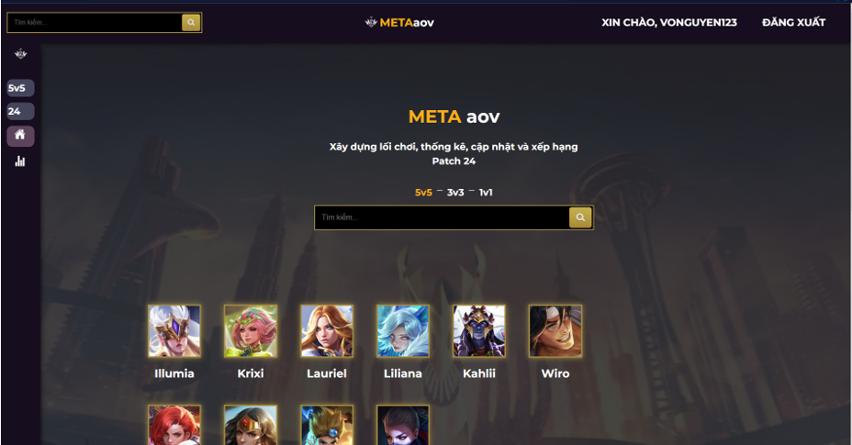
TRANG ĐĂNG NHẬP
Khi người dùng đăng nhập thành công, click chuột vào nút đăng nhập sẽ hiện ra giao diện trang chủ.

Slide 18
TRANG ĐỔI MẬT KHẨU

Slide 19
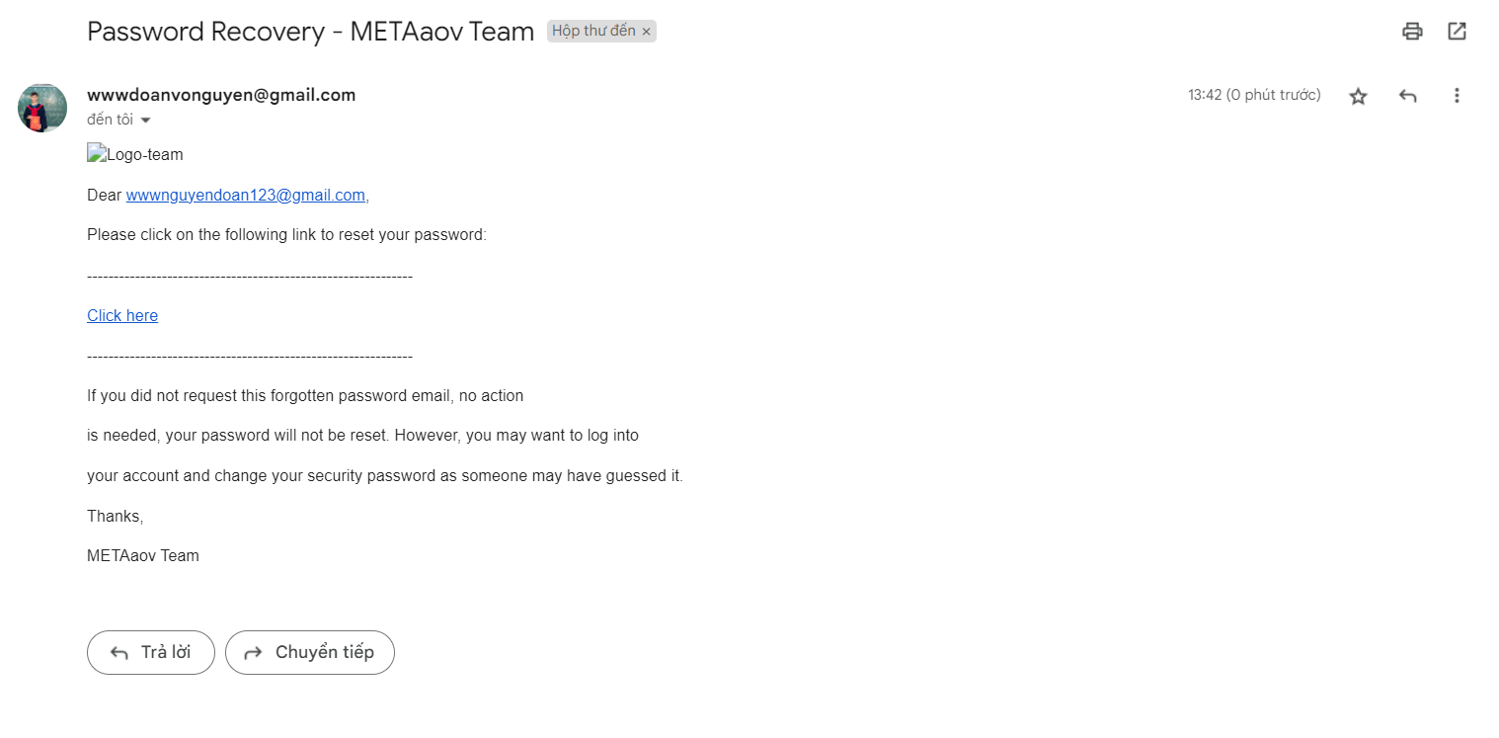
TRANG ĐỔI MẬT KHẨU
Tại trang đổi mật khẩu, nhập email liên kết với tài khoản đã đăng kí.
Hệ thống sẽ gửi tin nhắn xác thực vào email đã truy cập.

Slide 20
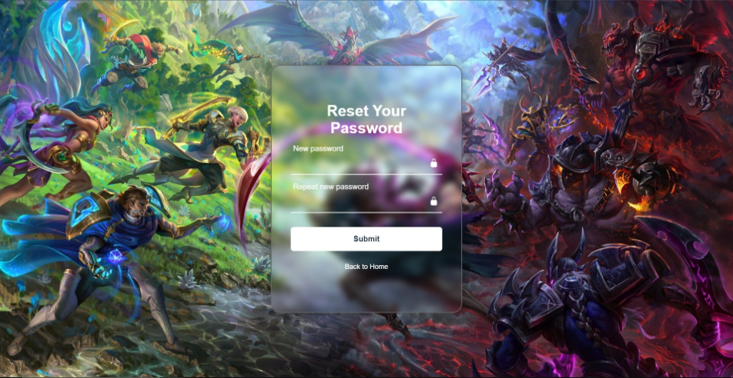
TRANG ĐỔI MẬT KHẨU
Chỉ cần nhấp vào link xác nhận thì sẽ được đưa đến trang Reset Password.
Nhập lại mật khẩu mới và hoàn thành.
Nếu thay đổi mật khẩu thành công sẽ hiện thông báo cho người dùng, hoặc không thành công khi người dùng nhập mật khẩu không trùng khớp.

Slide 21
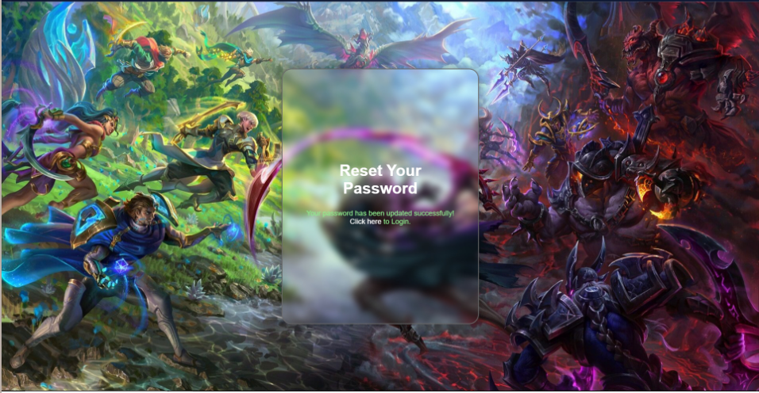
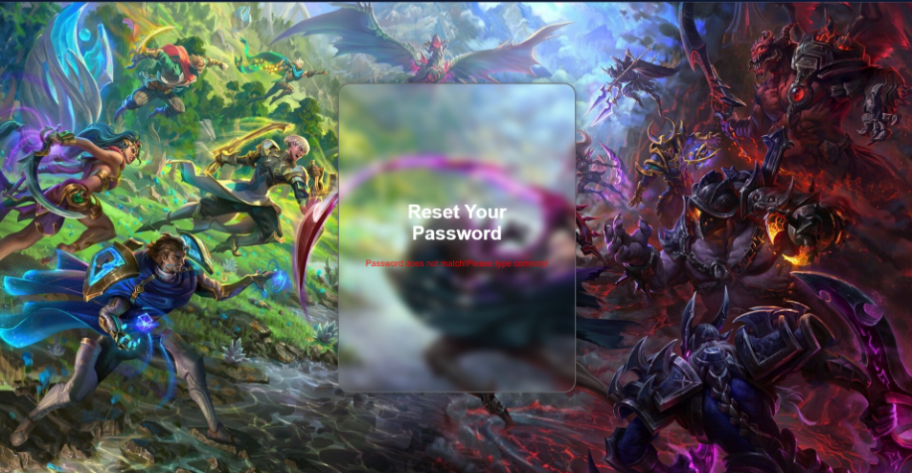
THAY ĐỔI THÀNH CÔNG
THAY ĐỔI KHÔNG THÀNH CÔNG KHI NHẬP LẠI MẬT KHẨU MỚI KHÔNG TRÙNG KHỚP

Slide 22
TRANG ĐĂNG KÝ

Slide 23
TRANG ĐĂNG KÝ
Tại giao diện đăng nhập, nếu chúng ta chưa có tài khoản thì nhấn vào “Đăng ký ngay” để tạo tài khoản mới, giao diện đăng ký sẽ xuất hiện.
Người dùng mới sẽ nhập đầy đủ các thông tin và nhấn “Đăng ký” để hoàn thành việc tạo lập tài khoản. Nếu tạo tài khoản thành công sẽ hiện thông báo “Đã đăng ký thành công” và ngược lại. Ngoài ra còn thông báo cho người dùng nếu các thông tin bị trùng lặp hoặc sai lệch.

Slide 24
TRANG NGƯỜI DÙNG
CHỨC NĂNG TÌM KIẾM TƯỚNG
Nếu không có tướng sẽ không hiện ra dữ liệu.
Và ngược lại, nếu có sẽ hiện ra các thông tin liên quan về tướng.

Slide 25
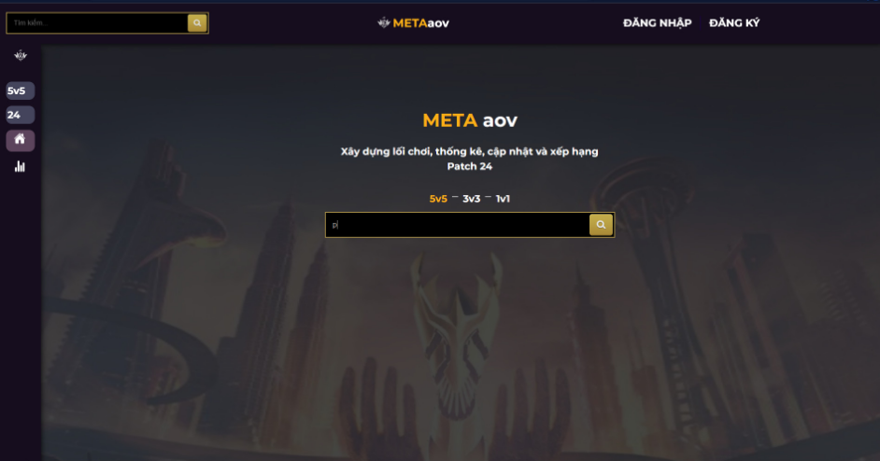
GIAO DIỆN KHI KHÔNG CÓ TƯỚNG ĐANG TÌM KIẾM

Slide 26
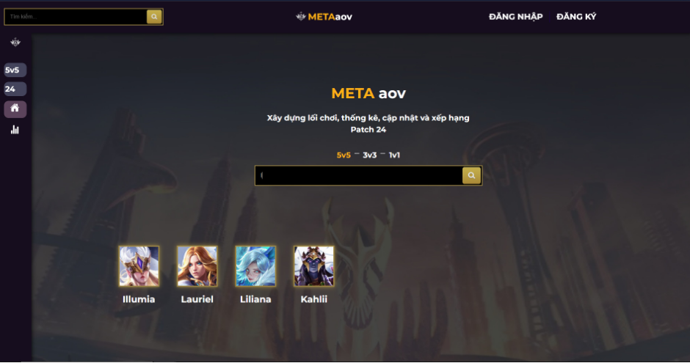
GIAO DIỆN KHI CÓ TƯỚNG TÌM KIẾM

Slide 27
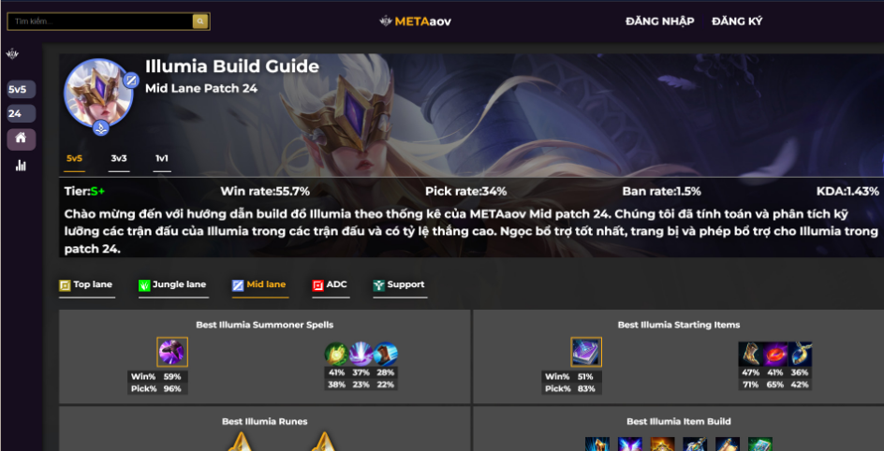
KHI NGƯỜI DÙNG NHẤN VÀO ẢNH ĐẠI DIỆN SẼ HIỆN THÔNG TIN CHI TIẾT CỦA TƯỚNG

Slide 28

THANH MENU
Nút tìm kiếm để tìm kiếm tướng bằng tên (người dùng vẫn có thể tìm kiếm khi chưa đăng nhập).
Nút trang chủ(logo) dùng để load lại chính trang chủ hiện tại.
Nút dùng để chuyển sang trang đăng nhập/ đăng kí tài khoản mới.

Slide 29
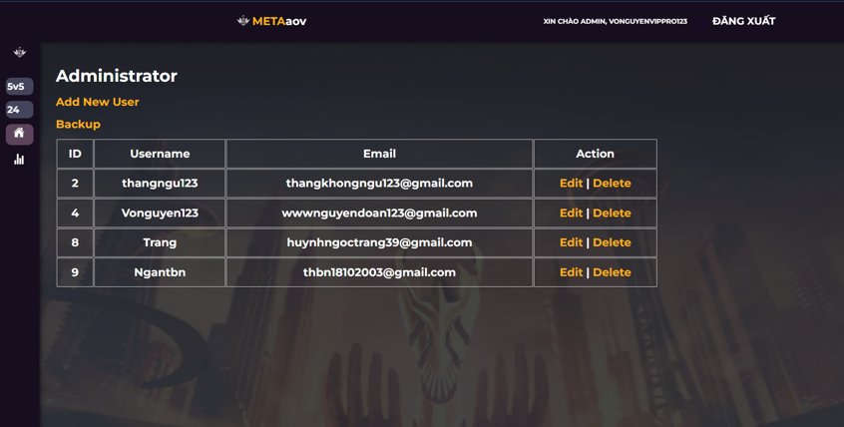
TRANG ADMIN

Slide 30
ĐÁNH GIÁ
Kết quả đạt được
Sử dụng được ngôn ngữ PHP.
Nâng cao khả năng thiết kế web bằng HTML và CSS.
Áp dụng tương đối tốt những gì đã học được trong kì học vừa qua.
Hoàn thành được các chức năng chính cần thiết cho trang web.
Hướng phát triển đi đúng với các nhu cầu thực tế.
Đưa ra được những trang bị tối ưu cho tướng, cải thiện cách lên đồ cho người chơi mới.

Slide 31
Hạn chế và khó khăn gặp phải
Hạn chế:
Chưa phát triển được 2 phần Cốt truyện (Plot) và Tóm tắt cập nhật (Updates)
Phần Phù hiệu và Searchbar (thanh tìm kiếm) không hiện được list tướng cần tìm theo dạng động.
Trang web còn chưa chất lượng, chưa đáp ứng hết nhu cầu ở thực tế do năng lực và thời gian có hạn.
Khó khăn gặp phải:
JavaScript khá phức tạp, có những phần không truy vấn được như mong muốn (phần Phù hiệu).
Phần giao diện người dùng (UI) chưa được bắt mắt như dự kiến.

Slide 32
LỜI KẾT
Tuy bài báo cáo cũng như trang web của nhóm có nhiều chức năng được tối giản so với ý tưởng ban đầu, nhưng đó cũng là tất cả tâm huyết và thời gian mà nhóm chúng em cùng nhau đóng góp cho dự án cuối kỳ lần này.
Chúng em rất mong được lắng nghe lời phản hồi, đóng góp từ cô và các bạn để có thể hoàn thiện hơn nữa, sớm khắc phục được những hạn chế, từ đó đưa ra các chức năng mới phù hợp và tối ưu nhất nhằm phục vụ nhu cầu sử dụng của các “kiện tướng”.

Slide 33
THANKS FOR WATCHING!

